Slide 1
Propuesta para el Control de Casos de Unificación de Registros sin Identificación de Registro Principal

Slide 2

idGrupo
Propuesta para el Control de Casos de Unificación de Registros sin Identificación de Registro Principal – Propuesta
Durante el proceso de detección y unificación de registros repetidos de personas, se identifican grupos de registros relacionados por un ID de búsqueda (Padre) en los cuales no es posible determinar automáticamente un registro principal, debido a situaciones como:
Empate en criterios de selección.
Falta de evidencia suficiente (biometría, trámites, movimientos migratorios).
Riesgo de homonimia.
Inconsistencias en los datos disponibles.
Por tal motivo se propone la creación de dos tablas que permitan gestionar los registros duplicados que no pudieron ser unificados automáticamente debido a la falta de reglas de negocio claras o ausencia de un registro principal definido.

Slide 3
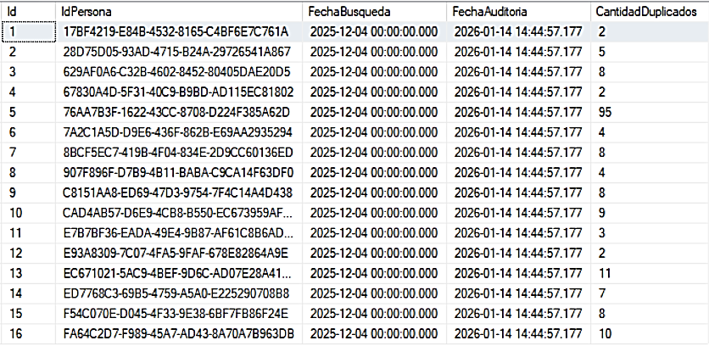
Propuesta para el Control de Casos de Unificación de Registros sin Identificación de Registro Principal – PRIMERA TABLA
TABLA 1: GrupoNoUnificable
Campo | Tipo de Dato | Descripción
Id | UUID / BIGINT | Identificador único del grupo generado automáticamente
IdPersona | UUID / BIGINT | ID de la persona que disparó la búsqueda o análisis
FechaBusqueda | DATETIME | Fecha en que se ejecutó el script de análisis (ej. en Scala)
FechaAuditoria | DATETIME | Fecha en que se insertó el registro en esta tabla
CantidadDuplicados | INT | Total de registros duplicados detectados para este grupo
Nota: Contendrá los identificadores de los grupos detectados como duplicados, pero que no cumplen con los requisitos para una unificación automática. Esta tabla sirve como punto de control para evitar la pérdida de estos casos y permitir su posterior análisis.

Slide 4
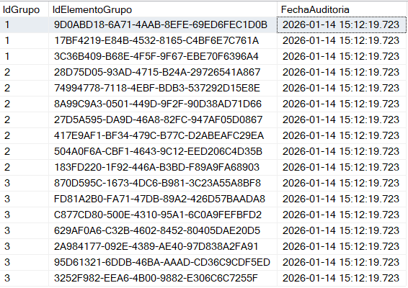
Propuesta para el Control de Casos de Unificación de Registros sin Identificación de Registro Principal – SEGUNDA TABLA
TABLA 2: ElementoGrupoNoUnificable
Campo | Tipo de dato | Descripción
IdGrupo | UUID / INT | Llave foránea a registrosPrincipales.id
IdElementoGrupo | UUID / INT | ID de la persona identificada como repetida
FechaAuditoria | TIMESTAMP | Fecha de registro en esta tabla del duplicado detectado
Nota: Relacionada con la anterior, esta tabla almacena los registros individuales que componen cada grupo no unificable, con sus atributos más relevantes.

Slide 5
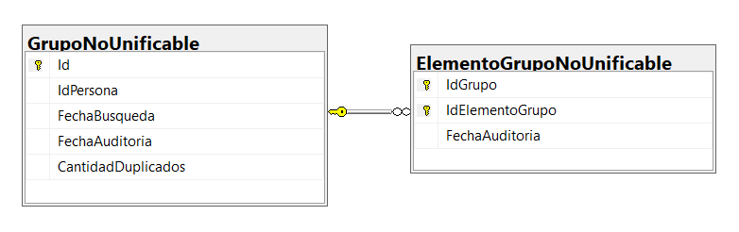
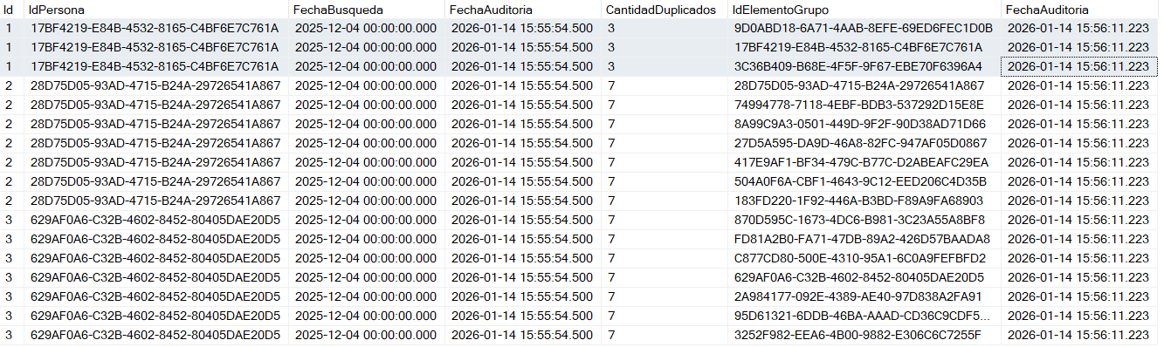
Propuesta para el Control de Casos de Unificación de Registros sin Identificación de Registro Principal – Diagrama Entidad–Relación (DER o ERD)

Slide 6
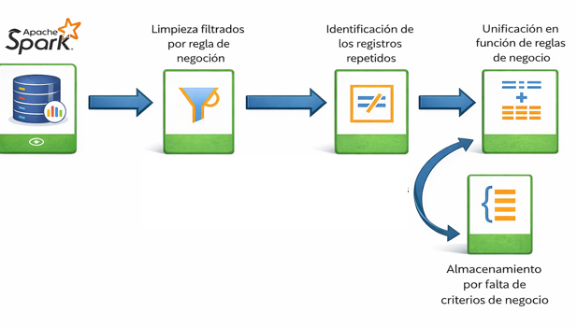
Propuesta para el Control de Casos de Unificación de Registros sin Identificación de Registro Principal – Impacto en el proceso de unificación
La creación de las tablas GrupoNoUnificable y ElementoGrupoNoUnificable añade una tarea de control al flujo de unificación, permitiendo gestionar los registros repetidos no unificables, asegurar su trazabilidad y habilitar su análisis posterior, evitando consolidaciones sin sustento y fortaleciendo la calidad del proceso.

